Slide 1


Hospital Alto Hospicio Presentación de Proyecto

Slide 2
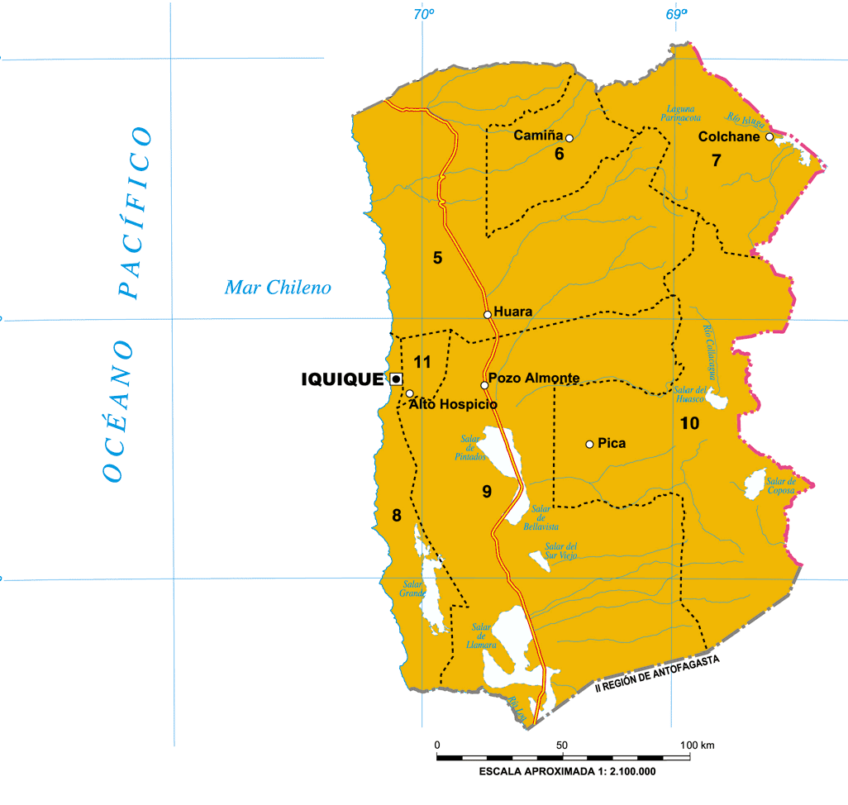
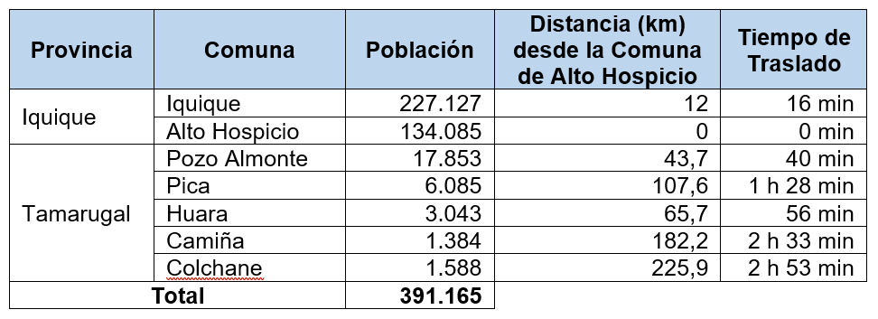
AREA DE INFLUENCIA

Slide 3

ÁREA DE INFLUENCIA: COMPOSICIÓN
DE LA RED ASISTENCIAL
COMUNA | PSR | CGR | CGU | SAR | CESCOF | COSAM | SAMU | HOSPITAL +CAE | TOTAL
COLCHANE | 2 | 1 |  |  |  |  |  |  | 3
CAMIÑA | 1 | 1 |  |  |  |  |  |  | 2
HUARA | 5 | 1 |  |  |  |  |  |  | 6
P. ALMONTE | 3 | 1 |  |  |  |  |  |  | 4
PICA | 2 | 1 |  |  |  |  |  |  | 3
A. HOSPICIO | 0 |  | 3 | 1 | 2 | 1 |  |  | 7
TOTAL AREA DE INFLUENCIA | 13 | 5 | 3 | 1 | 2 | 1 | 0 | 0 | 25
IQUIQUE | 2 | 0 | 4 | 1 | 1 | 2 | 1 | 1 | 12
TOTAL REGIONAL | 15 | 5 | 7 | 2 | 3 | 3 | 1 | 1 | 37

Slide 4
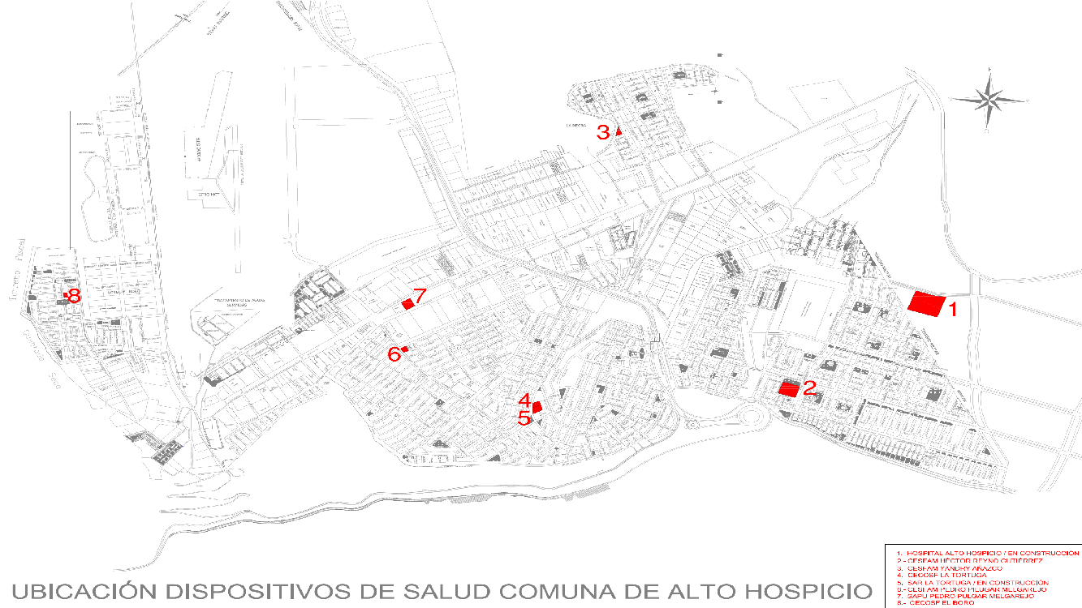
CESFAM Y. AÑAZCO
SAPU/CESCOSF EL BORO
SAPU P.PULGAR
Hospital Alto Hospicio
COSAM PARIS
1
CGU P.PULGAR
UE /CESFAM H. REYNO
SAR/ CESCOSF LA TORTUGA

Slide 5
PROYECTO HOSPITAL ALTO HOSPICIO
Resumen Proyecto
Estado Actual del proyecto
Monto $M (Obras civiles) | $84.742.100.891.
Superficie (m²) | 48. 214 M2
Beneficiarios | 157.231 hbtes.
Camas Proyectadas | 235
N° Pabellones | 7
Nº salas de parto integral | 3
N° Etapas | 7
Etapas Finalizadas | 6 / 7 (actualmente en ejecución Et. 7)
Avance Físico | 89 %
Inicio de Obras | 17 mayo 2018
Término de Obras | 28 agosto 2021
Hitos actuales | a) Ejecución Plan de compras equipos y equipamiento. b) Preparación docs. autorización sanitaria. c) En espera de ingreso solicitud aumento de plazo por MOP d) Espera proceso reevaluación

Slide 6
DISTRIBUCIÓN DE RRHH
Ley | Desagregados | N° cargos | N° cargos | Demanda Sugerida | Demanda Sugerida
19.664 | Médicos | 55 | 44 | 79 | 54
 | Odontólogos |  | 7 |  | 10
 | Químicos Farmaceúticos |  | 4 |  | 15
15.076 | Médicos | 48 | 48 | 90 | 90
18.834 | Profesional No Médico | 689 | 204 | 1236 | 432
 | Técnicos |  | 309 |  | 631
 | Administrativos |  | 71 |  | 2
 | Auxiliares |  | 105 |  | 171
Total |  | 792 | 792 | 1405 | 1405
Módulo RRHH actualizado por ley 15.076, 19.664 y 18.834 con 1405 funcionarios.
Asignación de cargos de equipo directivo, jefaturas y coordinadores (DT’s para AS)

Slide 7
DOTACIÓN DE CAMAS
TIPO | Área | Unidad Funcional | Dotación
ADULTO | Área médica | Cuidados básicos | 79
 | Área médico quirúrgico | Cuidados medios | 75
 | Área intensivo | Cuidados intermedios | 12
 | Área psiquiatría | Corta estadía (UHCIP adulto) | 6
PEDIATRICO | Área médico quirúrgico | Cuidados básicos | 26
OBSTETRICIA | Área médico quirúrgico | Cuidados medios | 27
PENSIONADO | Área médico quirúrgico | Cuidados básicos | 10
TOTAL |  |  | 235

Slide 8
Especialidades Médicas presentadas a médicos becados EDF de la región de Tarapacá
Anestesista
7 Pabellones (2 Urgencia – 5 Indiferenciados)
Alivio del Dolor
Cirugía General
7 Pabellones ( 2 Urgencia – 5 Indiferenciado)
Atención Cerrada
Oftalmología
Atención Abierta (Consulta y Procedimientos), CMA
Atención Abierta
Traumatología y Ortopedia
Atención Abierta, CMA
Neurología
Atención Abierta, Electroencefalograma
Psiquiatría
UHCIP ( 6 CAMAS)- Hospital del Día – Unidad de Enlace Psiquiatría
Imagenología
TAC -2 Salas de Rayos Oste pulmonar- 1 Ecógrafo

Slide 9
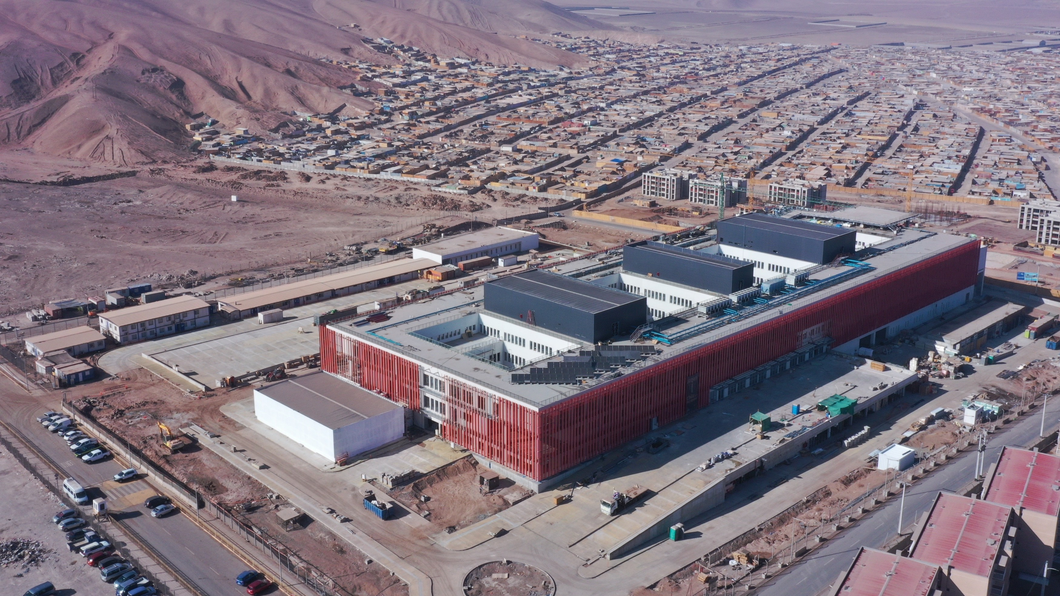

Slide 10
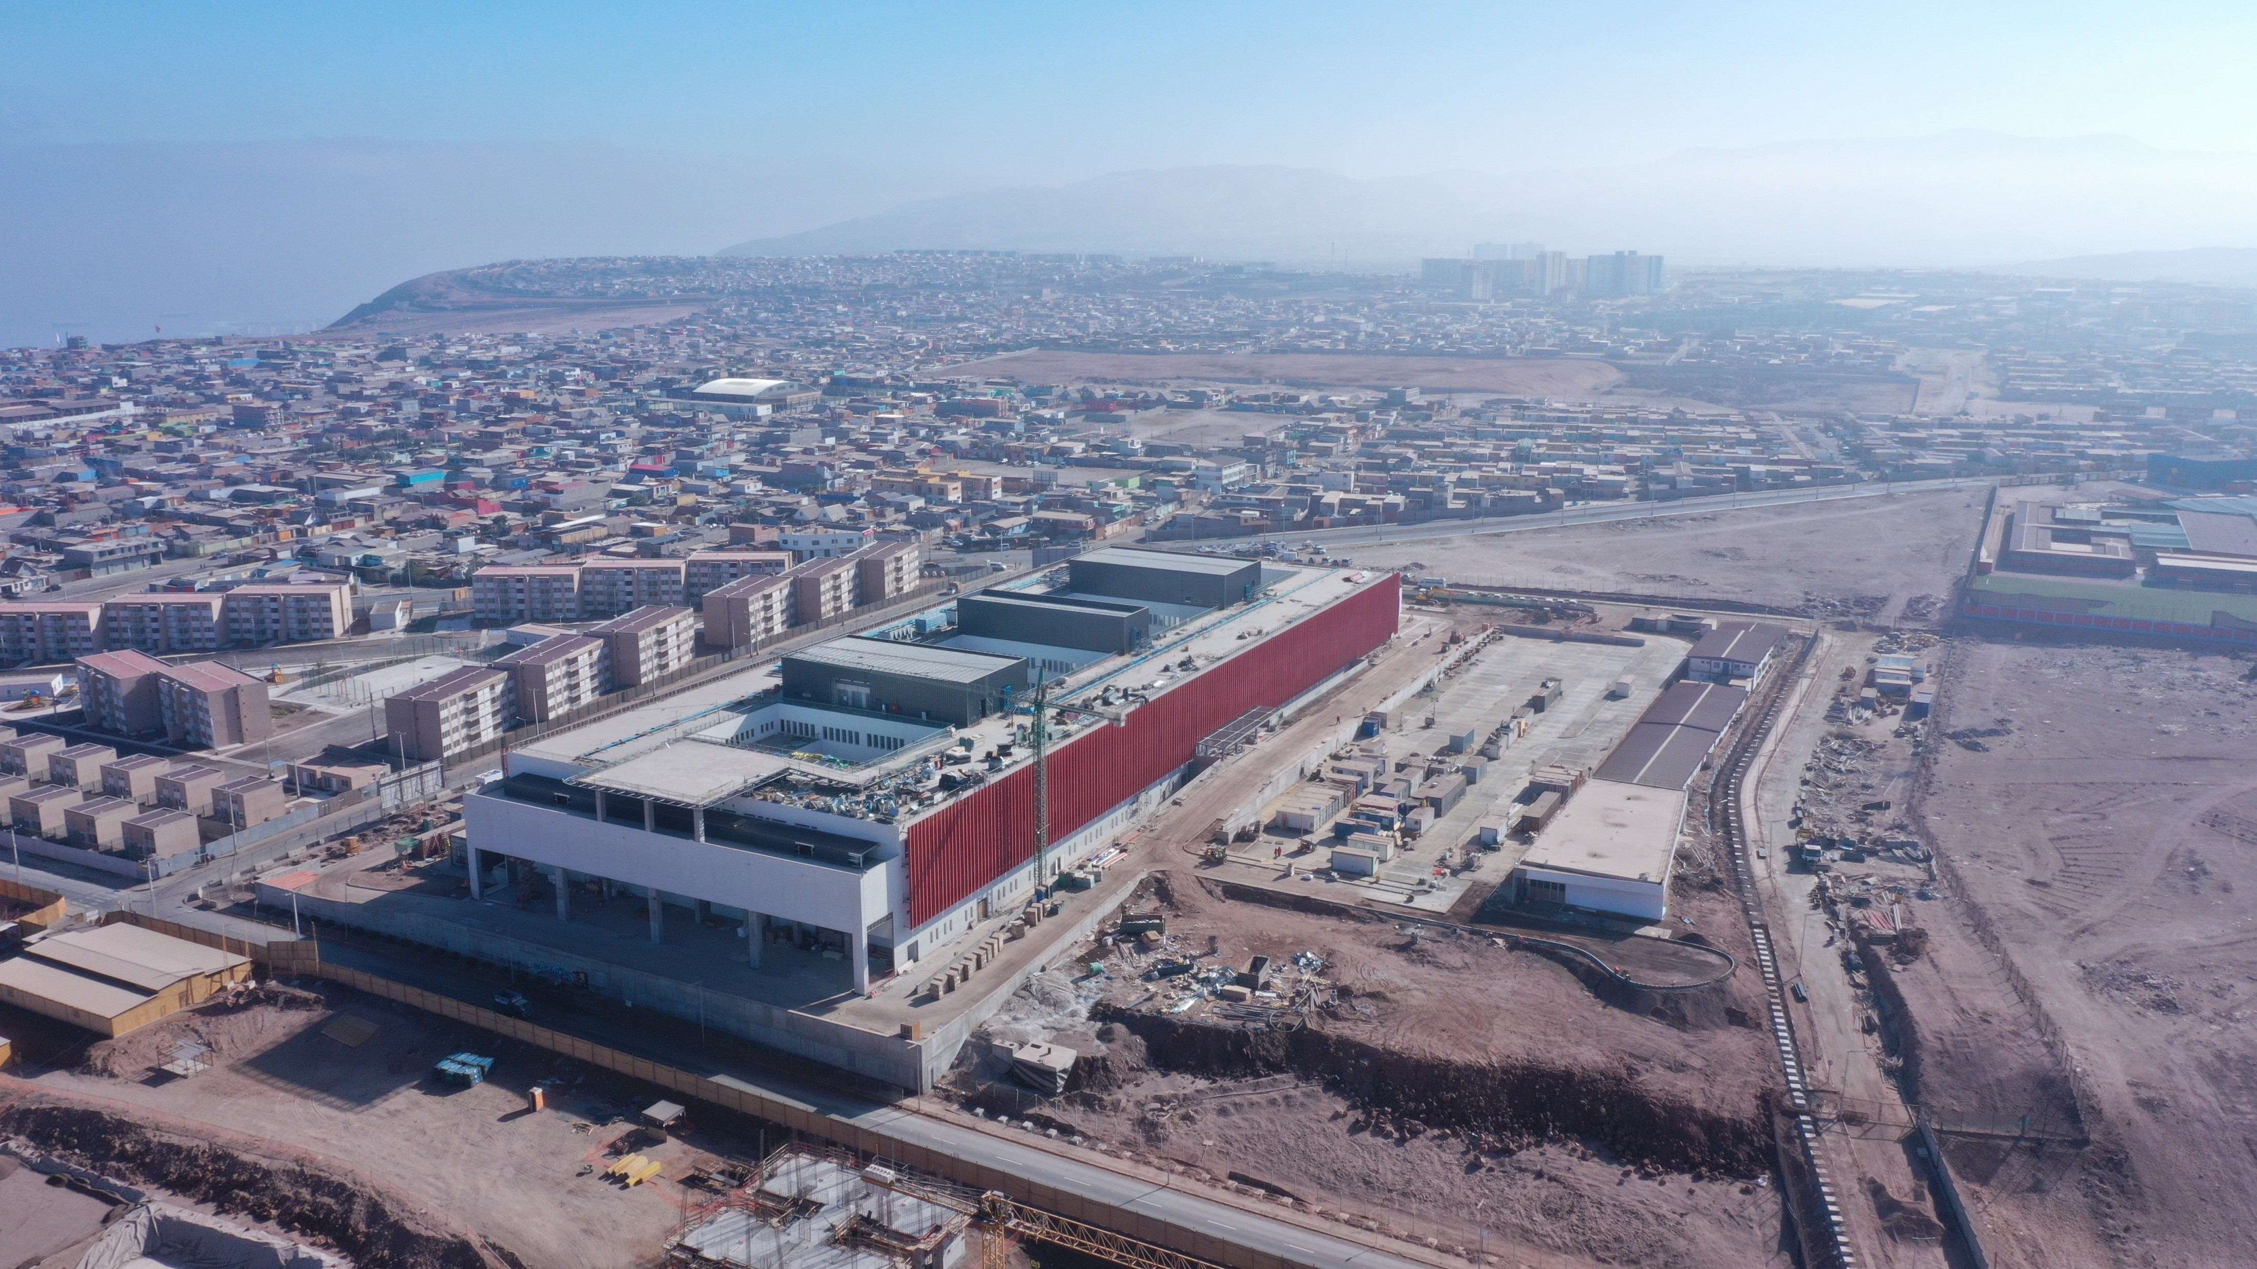

Slide 11
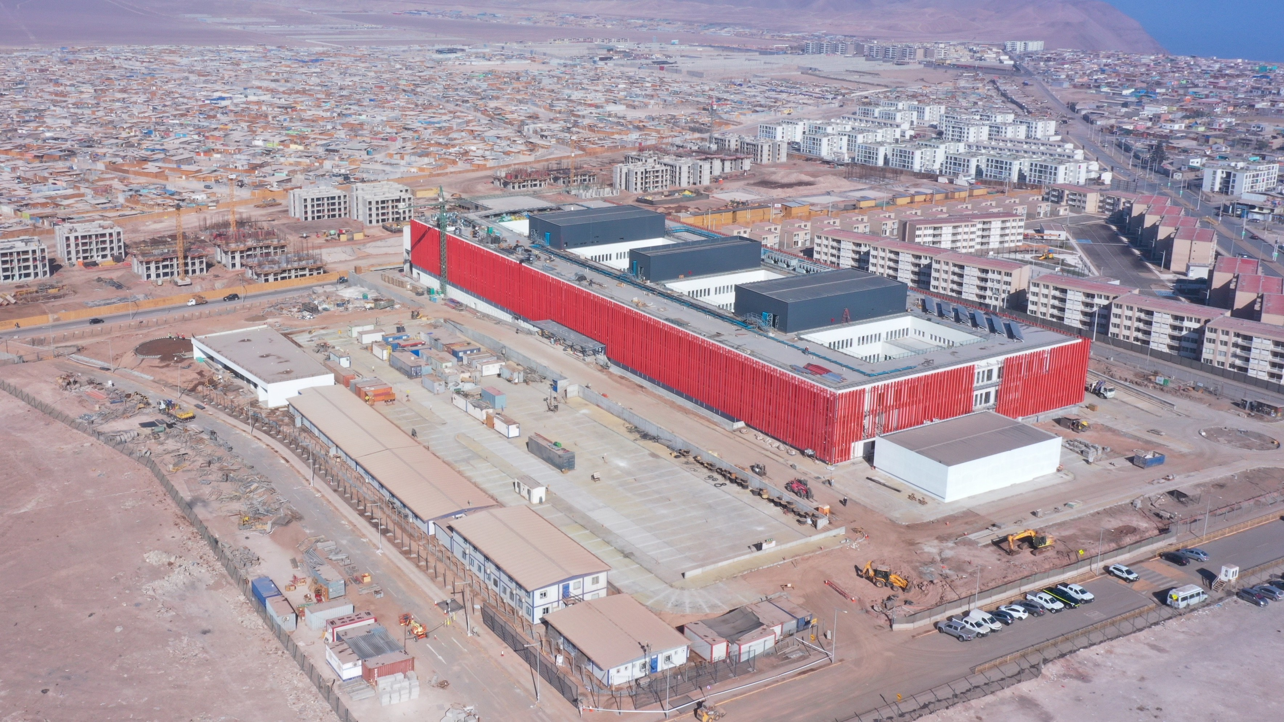

Slide 12
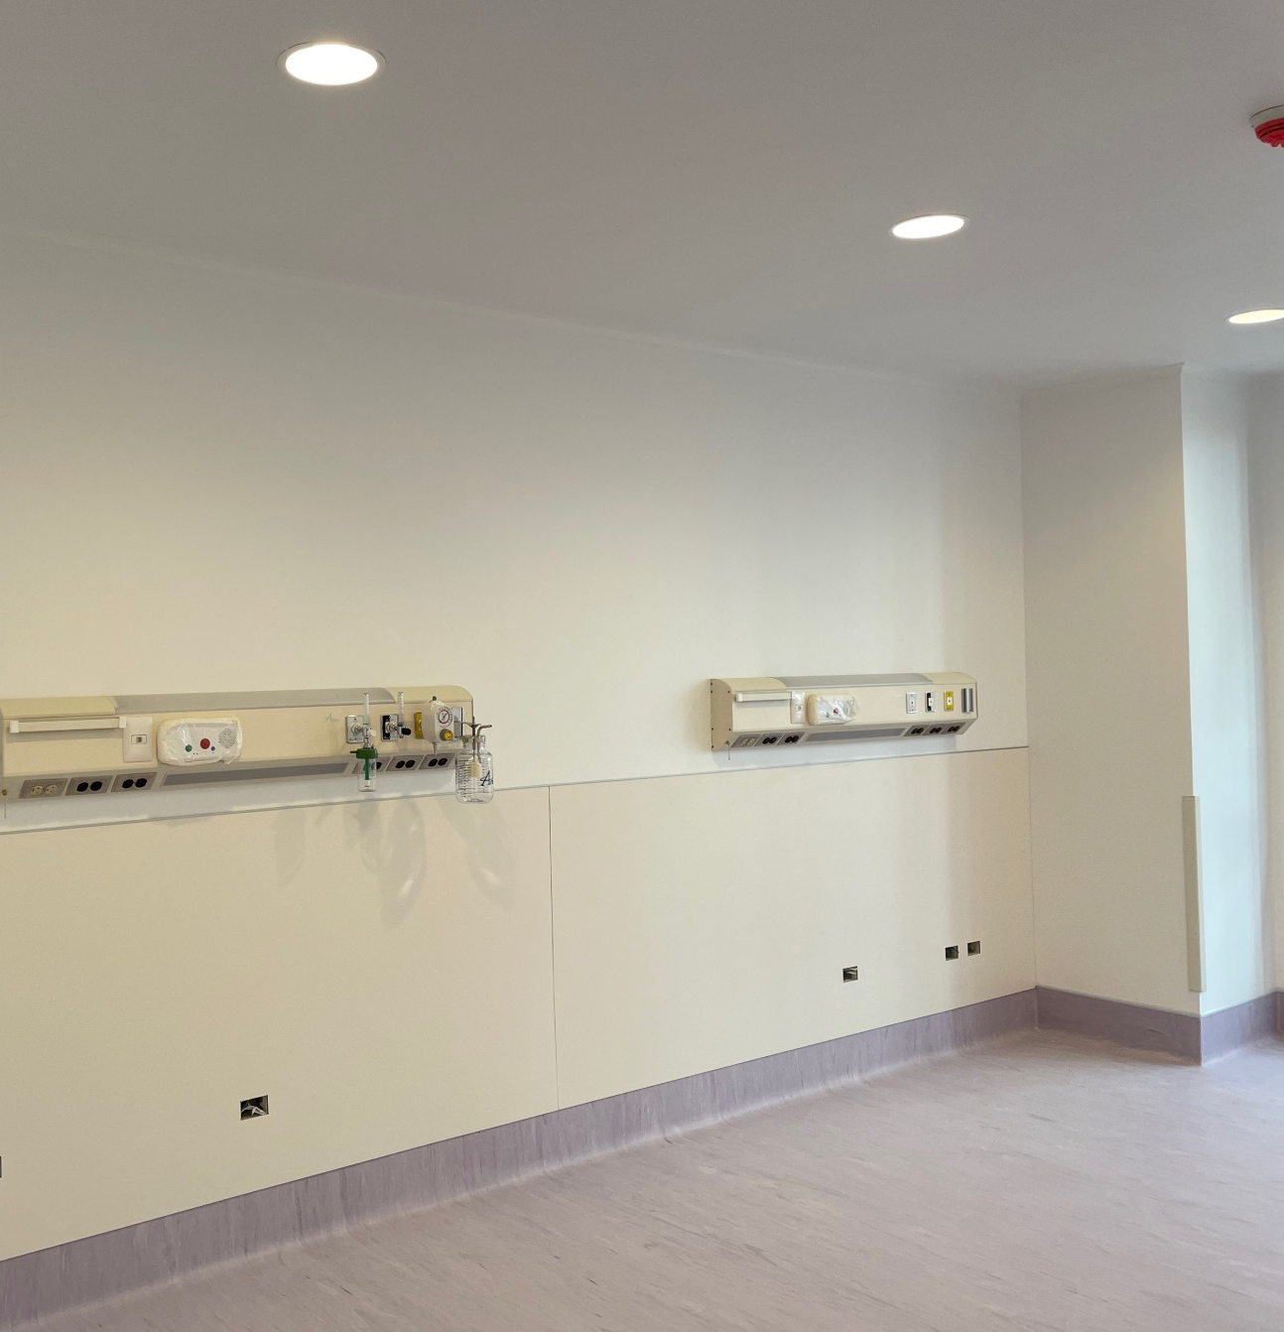
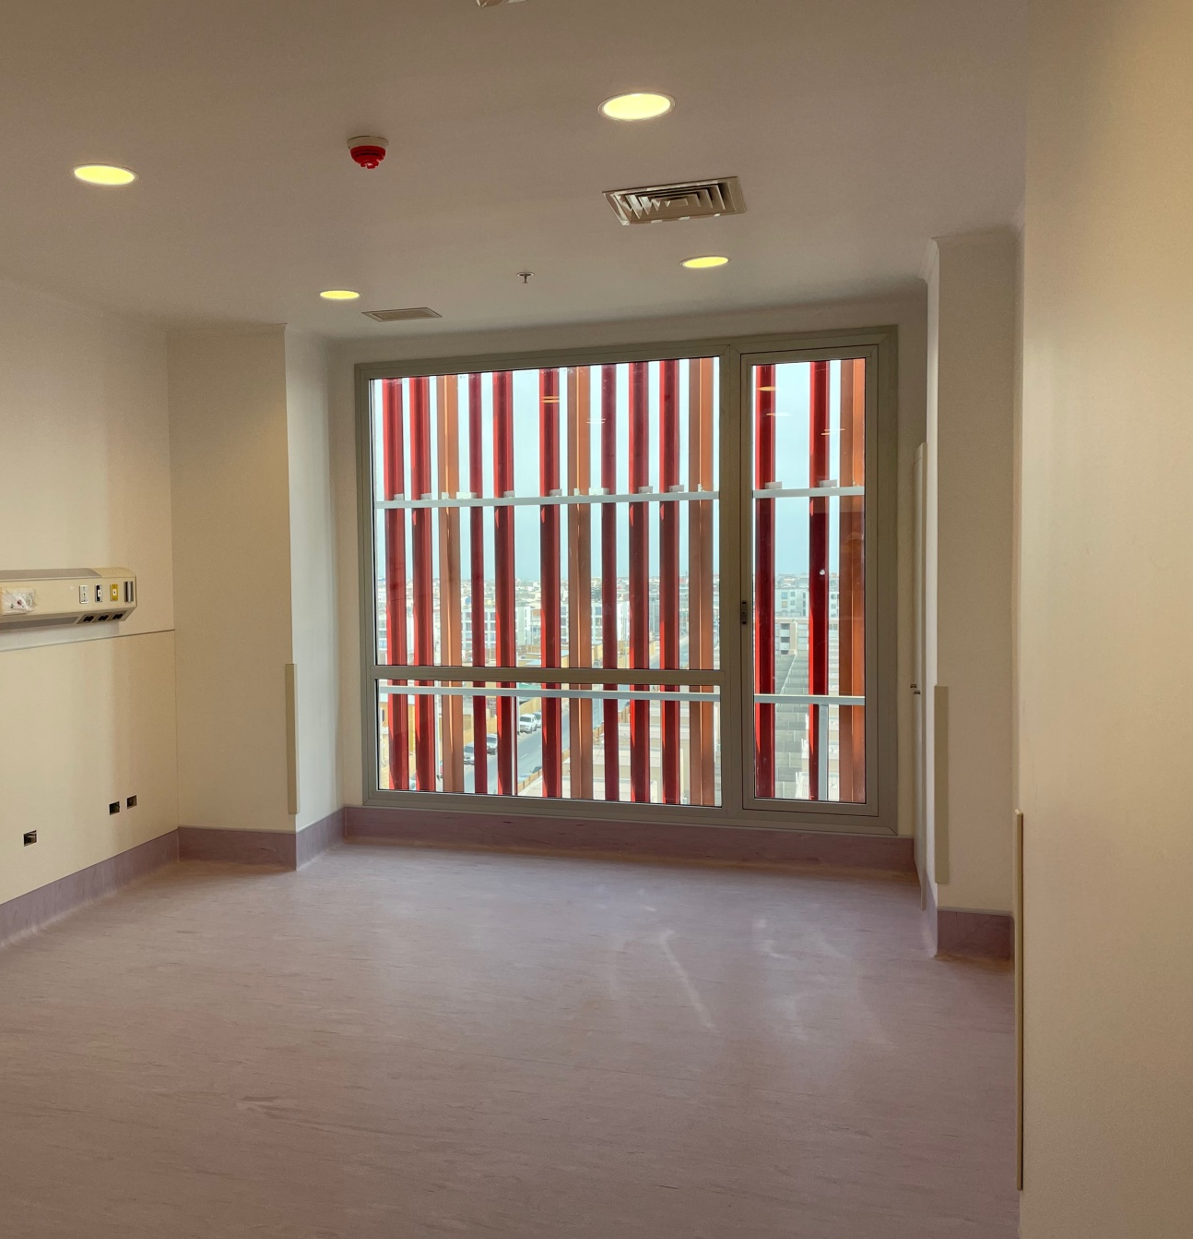
Sala de hospitalización piloto

Slide 13
Instalación de equipos en Obra

Slide 14
Actividades con la comunidad

Slide 15
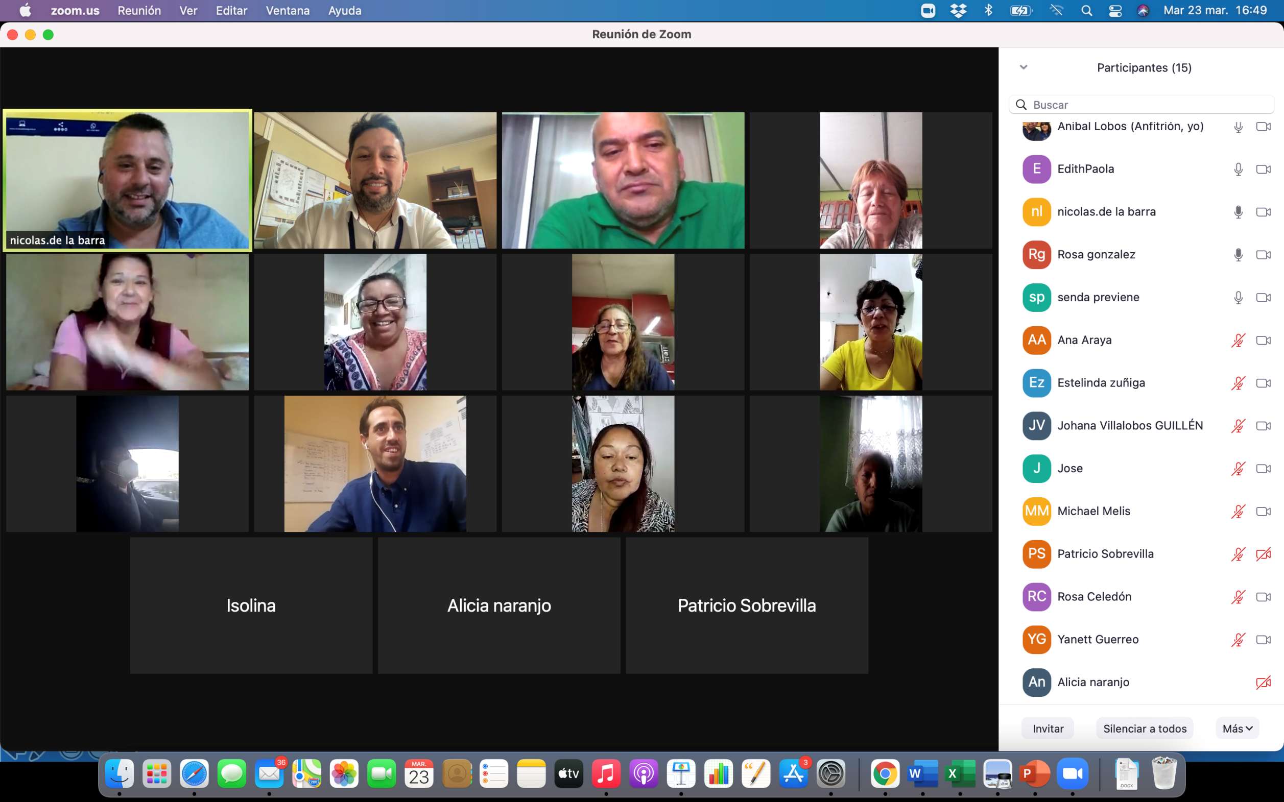
Unión comunal de JJ.VV. Alto Hospicio, Cosoc SSI, Consejos de Usuarios Provincia del Tamarugal, Gremios de la Salud, Bomberos, PDI, Junji.

Slide 16
Unión comunal de JJ.VV. Alto Hospicio, Cosoc SSI, Consejos de Usuarios Provincia del Tamarugal, Gremios de la Salud, Bomberos, PDI, Junji.

Slide 17
Unión comunal de JJ.VV. Alto Hospicio, Cosoc SSI, Consejos de Usuarios Provincia del Tamarugal, Gremios de la Salud, Bomberos, PDI, Junji.

Slide 18
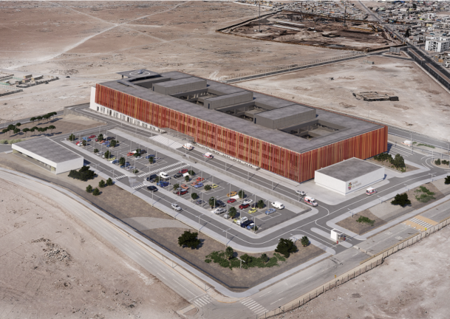
¿ Que se viene?
Término de la Obra
Recepción del MOP
Autorización Sanitaria
Plan de Apertura

Slide 19
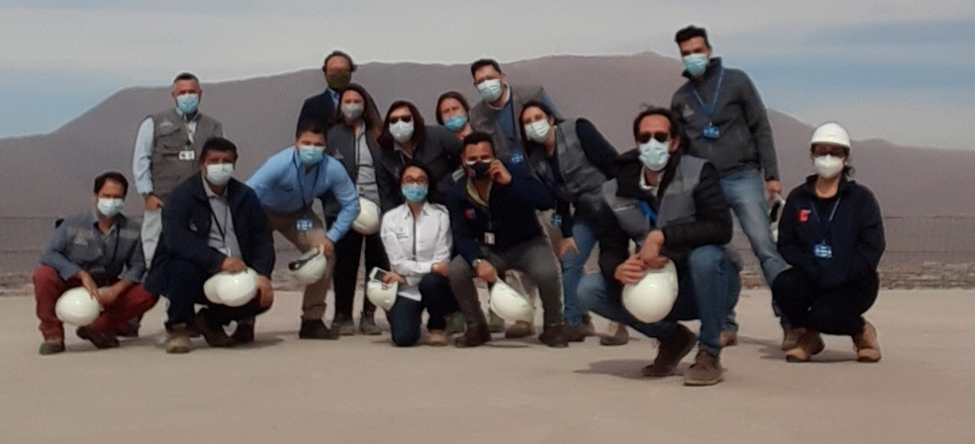
GRACIAS

